Slide 1
経済学入門-14
講義資料
by 前田 淳
（北九州市立大学 経済学部）

Slide 2
第14回 財政赤字と政府債務残高に
どう対処するのか
1節 日本の財政状況
日本の国家財政（一般会計※）の大枠は次のようになっている。
※ 政府の会計は、主に一般会計と特別会計に分けられる。特別会計とは、年金特別会計、財政投融資特別会計、外国為替資金特別会計、震災復興特別会計など、一般会計とは関連しつつも異なる勘定として設置されている国の会計の総称。一般会計とのお金の出入りがある場合もあり。

Slide 3
第14回 財政赤字と政府債務残高に
どう対処するのか
〔おもな歳入〕
税収、税外収入、新規国債
〔歳出〕
政策的経費、国債費
税収：消費税、所得税、法人税（国税部分）、相続税、たばこ税、酒税、揮発油税など。
政策的経費：社会保障費（国庫負担など）、公共事業、地方交付税交付金等、文教予算など。
国債費：満期が来た国債の償還および満期前の国債への利払い※ 、国債の発行コストなど
※ 元本（principal）と利子（interest）を合わせて、元利（がんり）という。

Slide 4
第14回 財政赤字と政府債務残高に
どう対処するのか
2024年度、政府予算案の概要は、別に示す資料のとおり。
出所）日本経済新聞（2023/12/23）「来年度予算案１１２兆円 社保・国債費は最大の５８％ 政府決定、総額は過去２番目 予備費圧縮も実質は増額」
これを表にまとめると（単位：兆円）、

Slide 5
第14回 財政赤字と政府債務残高に
どう対処するのか
基礎的財政収支（PB：プライマリーバランス）の達成は可能か
基礎的財政収支とは、
(g+h)マイナス(a+b+c+d+e)----(1式)
つまり、政策的経費を税収・税外収入でどれだけ賄えているのかを表す指標。※資料によっては、(1式)の項の並びが左右逆のものあり。
(a＋b+････・+f)＝(g+h+i)だから、
1式＝ f(国債費） マイナスi(新規国債)----(2式)

Slide 6
第14回 財政赤字と政府債務残高に
どう対処するのか
(1式)または(2式)がプラス、つまり、基礎的財政収支がプラスということは、政府債務残高が減少しているということ。ゼロということは、政府債務残高が増えもせず減りもせず、過去の借金の返済を新規国債の発行で凌いでいる、ということ。
マイナスということは、政府債務残高が、雪だるま式に増え続けているということ。

Slide 7
第14回 財政赤字と政府債務残高に
どう対処するのか
よって、まずは基礎的財政収支のマイナスをゼロにすることが、最初の目標といわれている。恐ろしいのは、長期金利の上昇。新規国債の発行額が毎年30兆円とすると、1パーセントの金利上昇は、新発債だけで3000億円の財政負担増となる。

Slide 8
第14回 財政赤字と政府債務残高に
どう対処するのか
政府債務残高(≒国債残高）は、PBだけで増減するのではなく、金利と経済成長率の影響も受ける。
たとえば、昨年度末に2000兆円の国債残高があったとして、その利子率が年に3％であれば、今年度末には、2000×0.03＝60兆円債務が増える。
経済成長率が今年度2％であれば、税収もそれに比例して増えるので、国債の返済に充てれば、国債の残高は、2000×0.02＝40兆円減らせる。

Slide 9
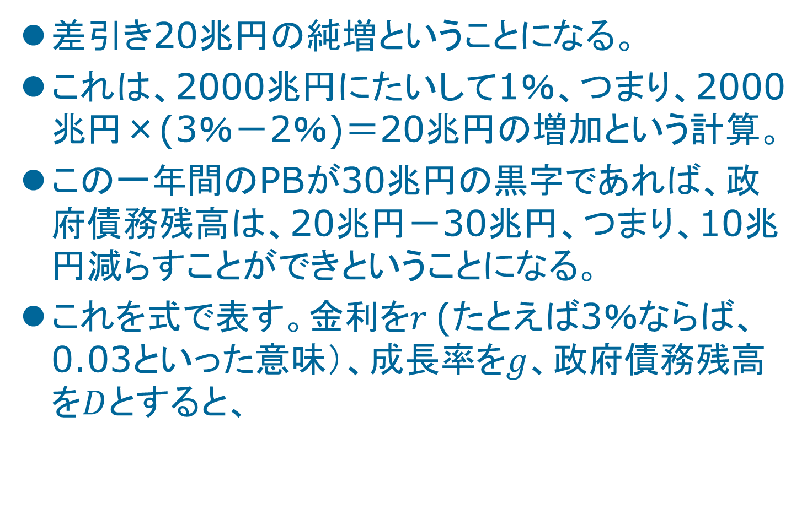
第14回 財政赤字と政府債務残高に
どう対処するのか
差引き20兆円の純増ということになる。
これは、2000兆円にたいして1％、つまり、2000兆円×(3％－2％)＝20兆円の増加という計算。
この一年間のPBが30兆円の黒字であれば、政府債務残高は、20兆円－30兆円、つまり、10兆円減らすことができということになる。
これを式で表す。金利を$r$(たとえば3％ならば、0.03といった意味）、成長率を$g$、政府債務残高を$D$とすると、

Slide 10
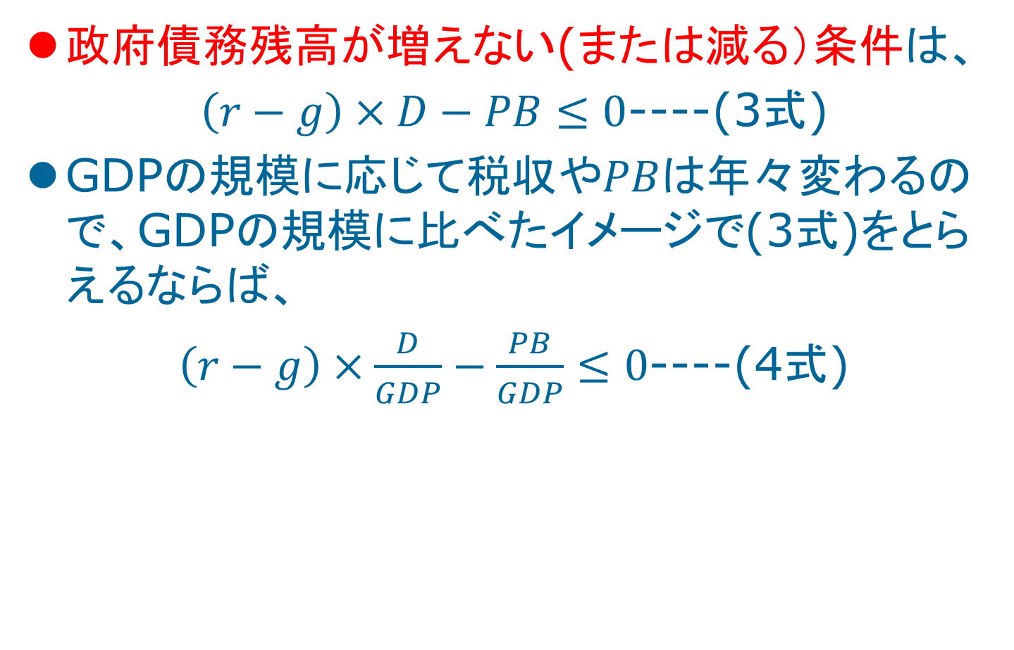
第14回 財政赤字と政府債務残高に
どう対処するのか
政府債務残高が増えない(または減る）条件は、
$\left(r−g\right)×D−PB≤0$----(3式)
GDPの規模に応じて税収や$PBは$年々変わるので、GDPの規模に比べたイメージで(3式)をとらえるならば、
$\left(r−g\right)×\frac{D}{GDP}−\frac{PB}{GDP}≤0$----(4式)

Slide 11
第14回 財政赤字と政府債務残高に
どう対処するのか
赤字財政の歴史的展開
1970年代のインフレに対して、公共事業の抑制、金利の引上げ、融資対象の選別指導などといった総需要抑制政策が採られた。その結果、税収が落ち込み、財政赤字が深刻化していった。
バブル景気（およそ、1986～91年）の時期には、税収が伸びて財政赤字が軽減されていたが、平成大不況の始まりとともに、財政赤字はさらに著しくなっていった。

Slide 12
第14回 財政赤字と政府債務残高に
どう対処するのか
90年代の後半には、金融機関の相次ぐ破たんとアジア金融・通貨危機の影響によって、日本は経済危機の様相を呈していた。なんとか乗り切ろうとした政府は、財政乗数※が低いにもかかわらず、大規模な公共事業などで景気対策を続け、その結果、財政赤字と政府債務残高はさらに巨大化していった。
少子高齢化が進む日本では、社会保障費の支出も年々大きくなっており、財政を圧迫する原因となっている。
※ 財政支出の額の何倍のGDP押し上げ効果があるのかを示す数値。

Slide 13
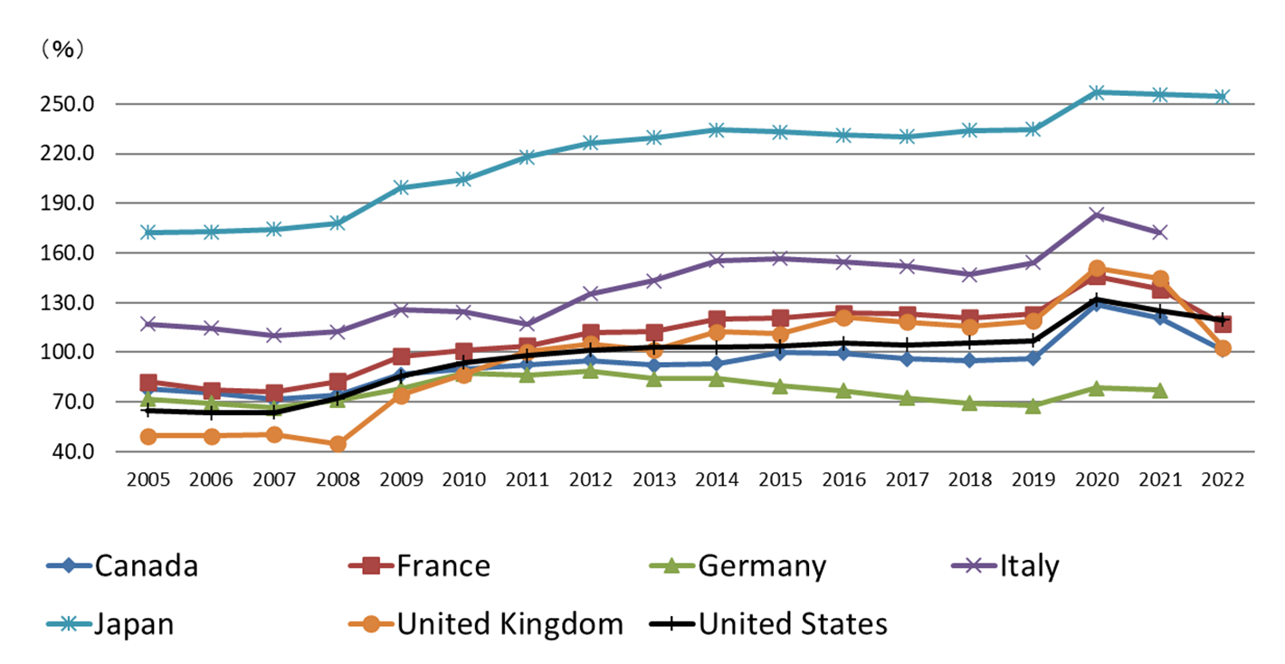
各国の中央政府の債務残高
（名目GDP比 単位：％）
注）中央政府には、地方政府や地方自治体は含まれない。
出所）OECDのデータより作成。

Slide 14
第14回 財政赤字と政府債務残高に
どう対処するのか
日本が突出して悪い状況であることは明白。
しかし、他の国もリーマンショック以降の経済危機によって税収が減少、さらに、危機時には財政出動せざるを得ず、どの国も悪化傾向にあり。
高齢化はどの国でも進んでいるので、日本のような財政状況になりつつあるのかも。
こうした現象をJapanizationと表現する人もいる。つまり、「日本化」。

Slide 15
第14回 財政赤字と政府債務残高に
どう対処するのか
2節 日本政府は債務を返済できるのか
①楽観論―戦後、先進国でデフォルト※した国はない。税制がしっかりしている先進国では、政府支出の削減努力でなんとかなるものだ。
※ 債務不履行（宣言）。全面的に債務不履行とならず、部分的な債務削減措置（ヘアーカットという）も、事実上のデフォルトと形容されることがある。

Slide 16
第14回 財政赤字と政府債務残高に
どう対処するのか
とくに、日本は間接税（消費税）がまだまだ低率なので、増税の余地がある。
基礎的財政収支のバランスまでこぎつければ、大丈夫だろう。
さらに、どうしても返済が難しくなれば、デフォルトするよりもマネタイゼーション※で乗り切る方法もある。
※ 中央銀行による国債の直接引受けや政府紙幣の発行などの措置で通貨を乱発して、財政赤字・政府債務を乗り切ろうとする行動。財政法により、国債の直接引受けは禁止されている。悪性のインフレーションや財政規律の喪失など、様々な悪影響を日本経済に及ぼすと考えられている。

Slide 17
第14回 財政赤字と政府債務残高に
どう対処するのか
日本はデフレで長年苦しんできたので、少しぐらいのマネタイゼーションでインフレになっても良いではないか。
また、最近の非伝統的金融政策によって、中央銀行が国債を大量に買い上げている。
マネーを創造できる中央銀行は、無限にこれを続けられるので、何も問題ない。

Slide 18
第14回 財政赤字と政府債務残高に
どう対処するのか
②悲観論―基礎的財政収支のバランスを達成するために、大幅に歳出を削減すれば、大変な不況になることは自明であり、とても実現可能とは思えない。
ましてや、1000兆円を超える債務残高を返済するのは困難。
マネタイゼーションは技術的には可能だが、大インフレーションを起こしてしまい、日本経済の崩壊につながる可能性大。

Slide 19
第14回 財政赤字と政府債務残高に
どう対処するのか
よって、現実的な道筋としては、リーマンショック後の世界金融危機でギリシャが経験したように、部分的なデフォルト（ヘアーカット）。
同時に、年金・医療費給付の削減、増税、公共料金の引上げ、地方交付税交付金の削減などの厳しい対策が国際社会から要求されるだろう。
場合によっては、IMF※管理下に入ることもありえる。もしマネタイゼーションの道を採っても、国民の負担という意味では、これらと実質同じである。
※ IMF＝国際通貨基金。第二次大戦後に創られた国際機関。

Slide 20
第14回 財政赤字と政府債務残高に
どう対処するのか
③楽観論者からの反論―日本の国債は、金融機関が大量に購入してきたし、現在でもその傾向がある。日本銀行も買い上げを続けている。
国債は社債よりも、やはり信用度が高いと受け止められている証拠である。
また、現在、金利も低いので、国債を発行しても利子負担は財政にそれほど大きくのしかからない。

Slide 21
第14回 財政赤字と政府債務残高に
どう対処するのか
④悲観論者の再反論―金融機関が国債を購入し続けてきたのは、国債の満期までの数年から10年の間には、デフォルトはないだろうという10年単位の予測をしていただけであり、長期的に政府債務残高が維持可能かどうかは、別の問題。
量的・質的緩和政策※というのは、結局、日本銀行に国債のリスクが集中しているだけだ。また、日銀が現在の量的・質的緩和政策を縮小する出口戦略に入れば、長期金利の上昇は必至。利払いのための財政負担は今後、増加するだろう。
※ 日本銀行による、質・量ともに金融を緩和してデフレと不況に対処しようとする政策。これによって、日本銀行は国債を大量に市場から買い上げたり、金利を限界まで下げたりしている。

